Slide 1
WIRKUNGEN VON
MULTI-AKTEURS-PARTNERSCHAFTEN
DIE WIRKUNG VON MAP VERSTEHEN UND ERFASSEN
In einer Multi-Akteurs-Partnerschaft (MAP) zu arbeiten, kann sehr lohnend sein. Durch die Zusammenarbeit mit Partnerorganisationen aus verschiedenen Bereichen ist es möglich, gemeinsame Lösungen für einige der komplexesten Probleme zu ﬁnden, mit denen wir in dieser Welt konfrontiert sind. Allerdings ist es oftmals herausfordernd, sich zwischen allen Partnern einer MAP auf die angestrebte Wirkung und die Art und Weise der Wirkungsmessung zu einigen. Klarheit darüber, wie sich die gewünschte Wirkung erzielen lässt, ist dabei unerlässlich. Entwickelt wurde dieses Dokument im Rahmen einer Aktionsforschung von Partnerschaften2030 und dem Partnerships Resource Centre zur Wirkung von MAP. Es soll Ideen und einen konzeptionellen Rahmen für ein besseres Verständnis und eine bessere Messung der Wirkung von MAP bieten.
1
INTENTION
2
Die Partner einer MAP haben ein gemeinsames
Wirkungsziel. Wie lässt sich diese Wirkung deﬁnieren? Haben alle Partner eine klare Vorstellung davon, wie die angestrebte Wirkung erreicht und gemessen werden soll?
REALISIERUNG
Bei der Ausarbeitung konkreter Pläne und ihrer Umsetzung ist es
sinnvoll, das Wirkungsnarrativ Ihrer MAP zu formulieren. Das Wirkungsnarrativ
beschreibt, wie die MAP mit den ihr zur Verfügung stehenden Ressourcen auf die angestrebte Wirkung hinarbeiten will. Das Wirkungsnarrativ besteht aus einem Wirkungspfad und Wirkungsebenen. Der Wirkungspfad ist in drei Bereiche unterteilt: den Kontrollbereich, den Einﬂussbereich und den Interessenbereich.
3
WIRKUNGS-
ERFASSUNG
Das Erfassen der Fortschritte hin zu(r) angestrebten Wirkung(en) einer MAP ist von
entscheidender Bedeutung. Zusätzlich sollte jedoch untersucht werden, ob und wie die Form der Organisation als MAP zur Erreichung dieser Wirkung(en) beiträgt. Hierfür relevante Indikatoren auf Partnerschaftsebene werden in diesem Dokument vorgestellt.
Intention, Realisierung und Wirkungserfassung sind iterative Prozesse. Sie können sich gegenseitig beeinﬂussen und im Laufe der Zeit verändern.

Slide 2
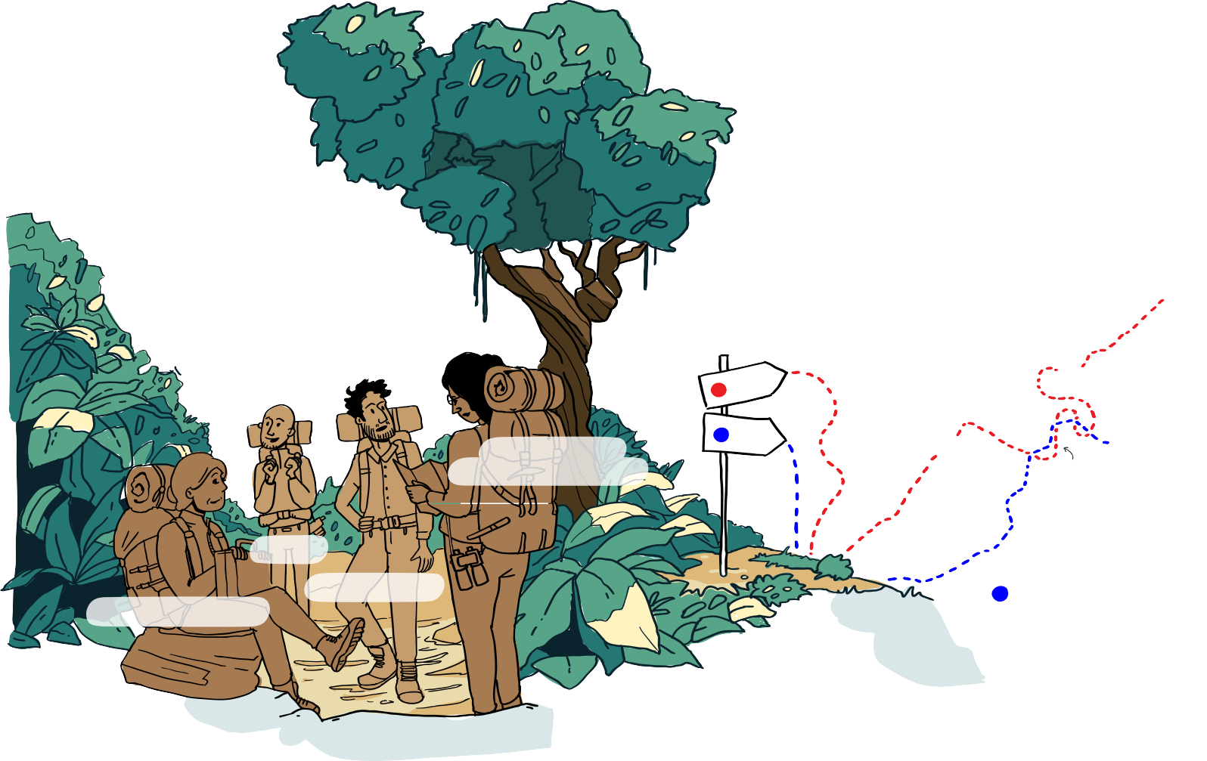
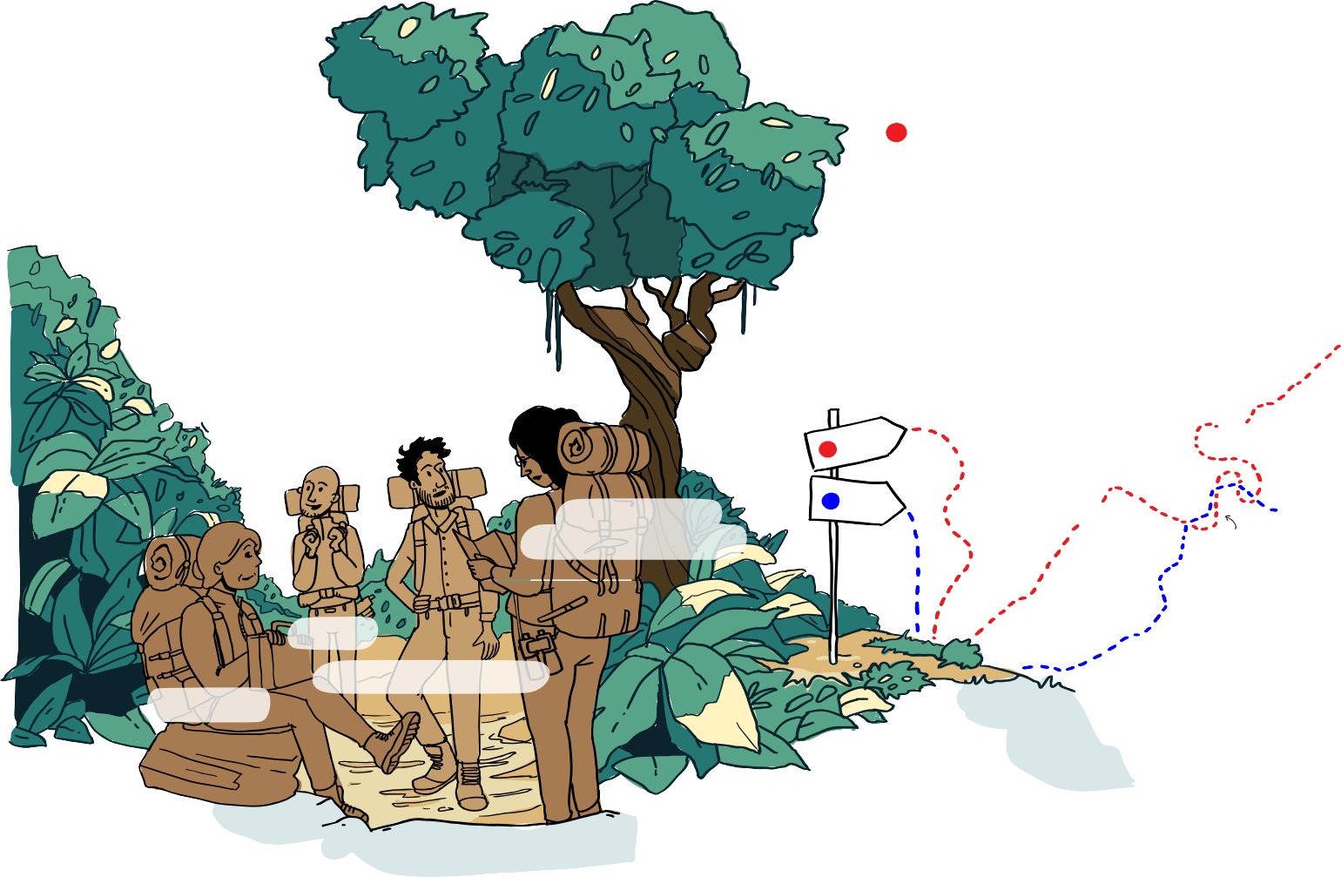
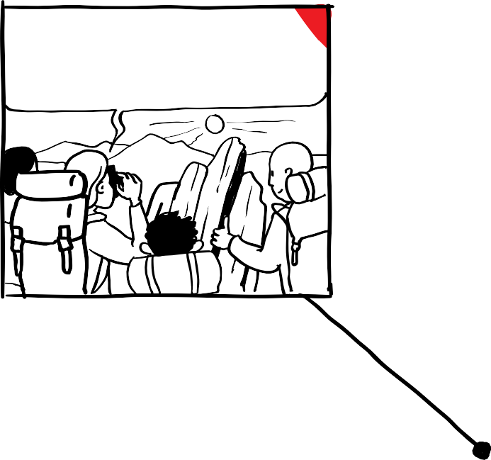
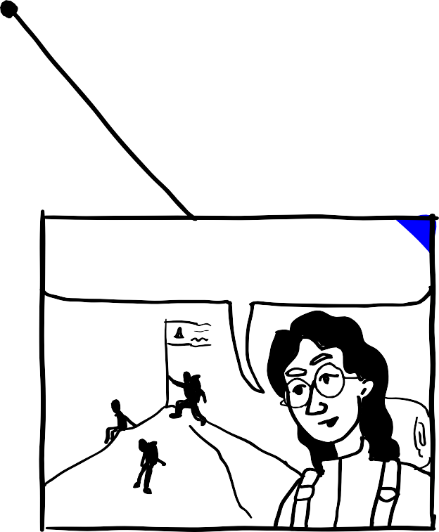
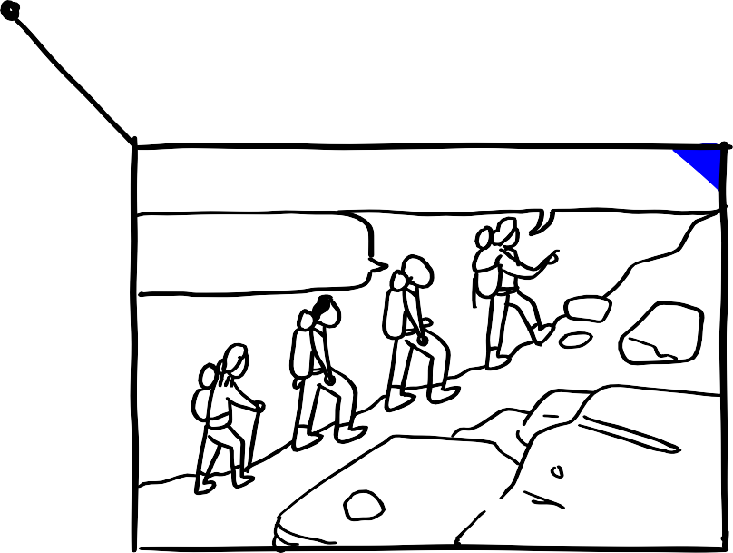
INTENTION: WIE DEFINIERT EINE MAP WIRKUNG?
PERSPEKTIVEN
ZUR WIRKUNG VON MAP
WELCHEN WEG WÄHLEN SIE?
I.
BEWERTUNG DER WIRKUNGEN WÄHREND DES WEGES
WOW!!
ALTERNATIVE ERGEBNIS-GIPFEL: DIE
FINALEN WIRKUNGEN
KÖNNEN SICH AUF
DEM WEG ÄNDERN
STARTPUNKT
MULTI-AKTEURS PARTNERSCHAFT
MIT GEMEINSAMER WIRKUNGSABSICHT
WIE WÄRE ES MIT EINER KURZEN PAUSE, UM DIESE TOLLE AUSSICHT ZU GENIEßEN?
ES ZIEHT EIN STURM AUF. LASST UNS SCHUTZ SUCHEN.
GUTE IDEE! MACHEN WIR!
DAS WAR ZIEMLICH HART… ABER WIR HABEN ES GESCHAFFT.
I.
BACKBONE-
ORGANISATION
II..
Die Pfade schließen
sich nicht gegenseitig aus
NRO
UNTERNEHMEN
ES GEHT NICHT SCHNELL GENUG..
LASST UNS EINFACH WEITER GEHEN..
II.
II.NUR AUF DAS ENDZIEL FOKUSSIEREN
STAAT

Slide 3
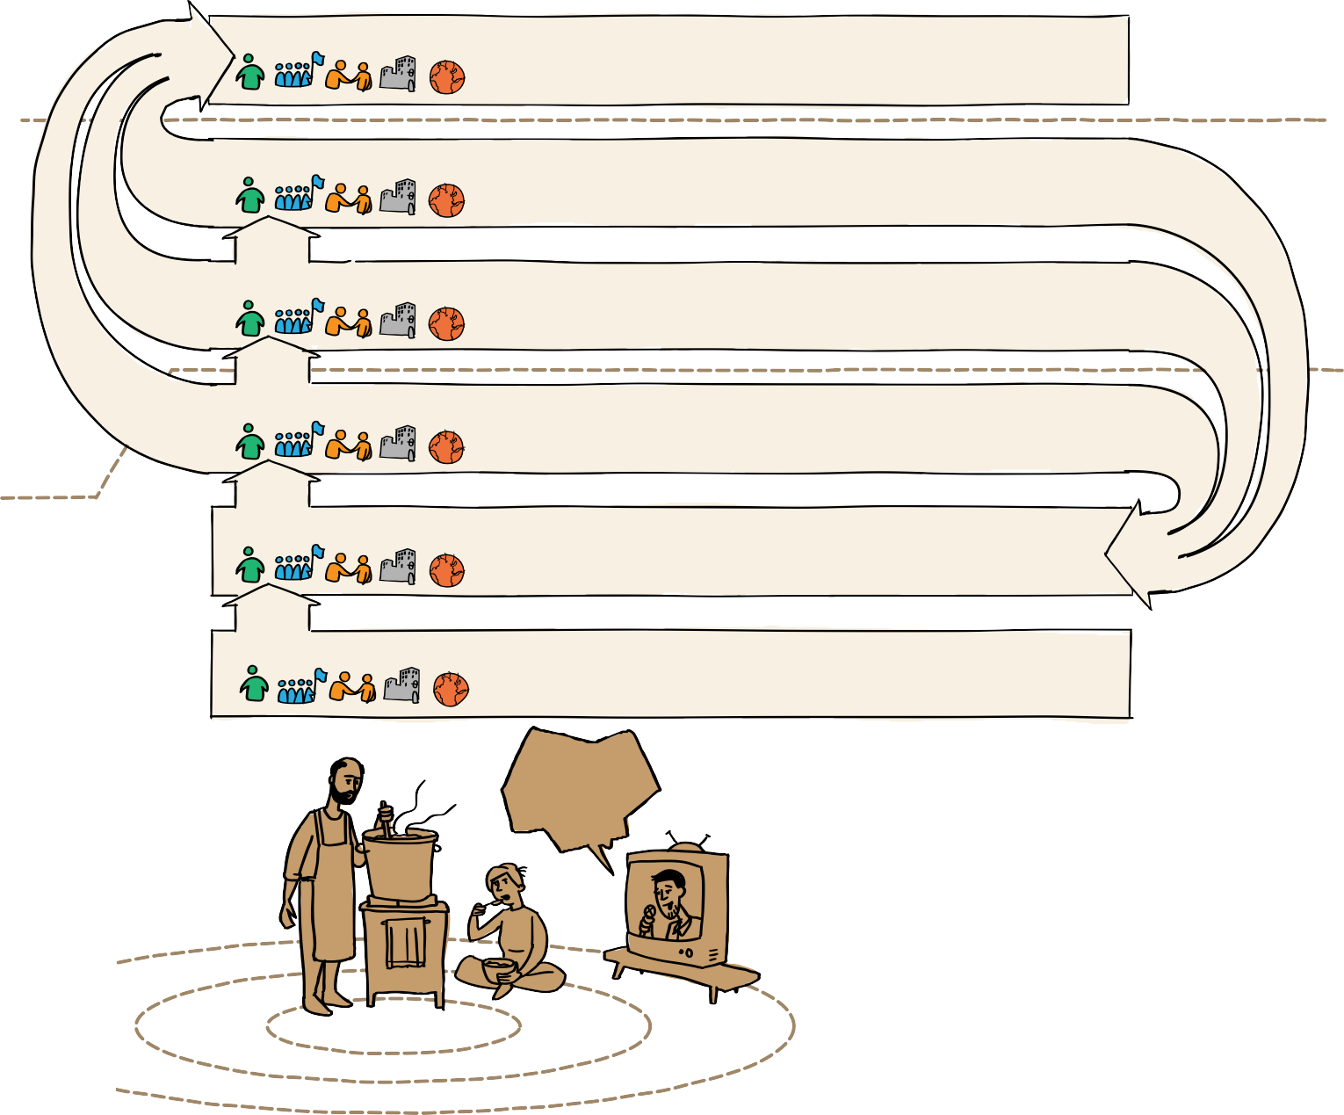
REALISIERUNG: DAS WIRKUNGSNARRATIV
Bei der Wirkungserfassung einer MAP lassen sich
WIRKUNG
zwei Elemente unterscheiden: ein Wirkungspfad, der die Schritte von Aktivitäten und Outputs bis zur Wirkung dokumentiert, und fünf Wirkungsebenen, die von der individuellen über die organisatorische bis zur gesellschaftlichen Ebene reichen.
Zusammengenommen bilden der Wirkungspfad und die Wirkungsebenen ein Narrativ der MAP zur Erzeugung von Wirkung.
Beabsichtigte nachhaltige Entwicklung oder Systemwandel
INTERESSEN- BEREICH
EINFLUSS- BEREICH
FINALES ERGEBNIS
Veränderungen auf höchster Ebene, die angemessen auf eine MAP zurückgeführt werden können; Veränderungen, die eine Konsequenz aus dem Zwischenergebnis sind und eine nachhaltige Veränderung eines Zustands bewirken
Die folgenden Schritte unterstützen Sie bei der Erstellung eines Wirkungsnarrativ einer MAP:
ZWISCHENERGEBNIS Veränderungen, die in logischer Konsequenz erwartet werden, sobald die unmittelbaren Ergebnisse erreicht wurden. Dies sind mittelfristige Ergebnisse (normalerweise am Ende eines Projektes erreicht) auf der Ebene einer Verhaltens- oder Praxisänderung
Füllen Sie den Wirkungspfad für die MAP aus, vorzugsweise zusammen mit den wichtigsten Partnern der MAP. Es wird empfohlen, zunächst von oben (Wirkung/en) nach unten (Inputs) zu gehen.
I
UNMITTELBARES ERGEBNIS Veränderungen, die auf die Outputs der MAP zurückzuführen sind. Dies sind
kurzfristige Ergebnisse wie zum Beispiel ein erhöhtes Bewusstsein,
verbessertes Wissen, gestärkte Fähigkeit (von X) oder verbesserter Zugang (zu Y)
II
Gehen Sie in einem iterativen Prozess durch den Pfad und bestimmen Sie, ob kausale Verbindungen zwischen den Einträgen jeder Stufe hergestellt werden können.
EINFLUSS- BEREICH
Bestimmen Sie für jede Stufe des
KONTROLL- BEREICH
AKTIVITÄTEN & OUTPUTS
Ergriffene Maßnahmen oder durchgeführte Arbeiten, durch die Inputs mobilisiert werden, um Outputs zu erzeugen, z.B. Produkte oder Dienstleistungen, die sich aus den Aktivitäten einer MAP ergeben
III
Wirkungspfads, welche Wirkungsebenen auf jeder Stufe adressiert werden und kreisen bzw. färben Sie diese entsprechend ein.
WIRKUNGSEBENEN
Es gibt mehrere Ebenen, durch die und in denen Wirkung erzielt werden kann. Diese Wirkungsebenen beeinﬂussen sich gegenseitig.
Auch dies ist ein iterativer Prozess. Um die Zusammenhänge zwischen Wirkungspfad und Wirkungsebenen darzustellen, können die entsprechenden Symbole der Wirkungsebenen für jede Pfadstufe angepasst werden.
INPUTS
Finanzielle, personelle, materielle und Informations-Ressourcen, die von der MAP zur Verfügung gestellt werden, um durch Aktivitäten Outputs zu generieren und Ergebnisse zu erzielen
Ernährungssicherheit wurde in diesem Jahr weltweit hergestellt!
Der KONTROLLBEREICH einer MAP betrifft das operative Umfeld, das die MAP durch ihre Aktionen direkt verändern kann.
Der EINFLUSSBEREICH einer MAP bezieht sich auf das Umfeld, was bis zu einem gewissen Grad beeinﬂusst werden kann, über das die MAP aber keine vollständige Kontrolle hat.
Der INTERESSENBEREICH hat mit sozialen, wirtschaftlichen und ökologischen Zuständen und Trends zu tun, die die MAP zu verändern versucht.
EBENE
INDIVIDUELLE EBENE
ORGANISATIONSEBENE
SEKTORALE EBENE
GESELLSCHAFTLICHE
KONTROLL- BEREICH
EINFLUSS- BEREICH
INTERESSEN- BEREICH
PARTNERSCHAFTSEBENE

Slide 4
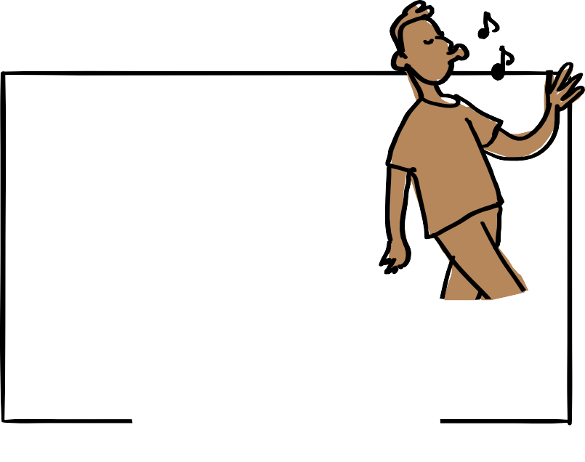
ERFASSUNG DER WIRKUNGEN AUF DER PARTNERSCHAFTSEBENE
Dieser Teil fokussiert sich auf die
Wirkung in der Partnerschaftsebene.
B
WIE PARTNERSCHAFTSINDIKATOREN
GEMESSEN WERDEN KÖNNEN
_{A} PARTNERSCHAFTS-
INDIKATOREN
Im Rahmen eines Monitoring- und Evaluationssystems für MAP lässt sich erfassen, ob die Arbeit in einer Partnerschaft tatsächlich zu den angestrebten Wirkungen beiträgt. Die hierbei verwendeten Indikatoren sind für die meisten MAP ähnlich.
Obwohl die Auswahl der Partnerschaftsindikatoren für die meisten MSP ähnlich ist, variiert die Art und Weise, wie die Indikatoren gemessen werden.
Wir nennen dies die Operationalisierung, die von mehreren Faktoren abhängt.
Im Folgenden ﬁnden sich zwei Beispiele für die Art der Messung eines Indikators auf der
Partnerschaftsebene.
VERSTÄNDNIS & BEZIEHUNGEN
OPERATIONALISIERUNG
HÄNGT AB VON:
WARUM DER
1: UMFRAGE
Eine Umfrage kann unter einer Vielzahl von Mitgliedern und Stakeholdern durchgeführt werden und deren Wahrnehmung messen.
Die Ergebnisse einer solchen Umfrage können quantitativer oder qualitativer Art sein.
INDIKATOR
2: IMPACT STORY
Eine Impact Story wird anhand umfangreicher Interviews mit relativ wenigen Mitgliedern erstellt. Die so gewonnenen Erkenntnisse werden anschließend zu einer kohärenten Erzählung zusammengefasst. Dieses Verfahren ist zwar arbeitsaufwändig, jedoch sehr nützlich für Kommunikationszwecke.
GEMESSEN WIRD
ANZAHL DER MITGLIEDER
ANDERE INDIKATOREN:
ENGAGEMENT
VERLÄSSLICHKEIT
ÜBEREINSTIMMUNG
DER ZIELE
RELEVANZ
NACHHALTIGKEIT
UNTERSTÜTZUNG DURCH DAS SEKRETARIAT
MEHRWERT DES
MAP-ANSATZES
ALTER/PHASE
OWNERSHIP VON
MAP-MITGLIEDERN
C
VORTEILE DER MESSUNG VON PARTNERSCHAFTSINDIKATOREN
OFFENE FRAGEN?
Inspiriert? Sehr gut! Partnerschaften2030 und das PrC können Ihnen helfen, den richtigen Ansatz für Ihre Partnerschaft zu ﬁnden. Wir würden uns freuen, gemeinsam über Ihre Pläne zu sprechen – kontaktieren Sie uns einfach über:
BEWERTUNG DES
MAP-ANSATZES
Das Messen von Partnerschaftsindikatoren kann dabei helfen, den Mehrwert einer Partnerschaft gegenüber alleiniger Arbeit aufzuzeigen. Dies kann auch zur Motivation von Stakeholder beitragen, (weiter) in die Partnerschaft zu investieren.
KOMMUNIKATION
Die gemessenen qualitativen und quantitativen
Daten können zur Kommunikation über die Partnerschaft genutzt werden. Damit wird auch ein Betrag zur Öffentlichkeitsarbeit, zur Erschließung von Finanzierungsquellen und zur Gewinnung neuer Mitglieder, Partner und Unterstützer geleistet.
FEEDBACK- MECHANISMUS
Durch die regelmäßige Messung der
Partnerschaftsindikatoren lassen sich Trends erkennen. Verbessert sich die Partnerschaft? Fällt eine bestimmte Mitgliedergruppe zurück?
Partnerschaftsindikatoren dienen als Feedback-Mechanismus, der ermöglicht, aus den Erkenntnissen zu lernen, um besser zu werden.
www.partnerschaften2030.de www.rsm.nl/research/centres/prc/

Slide 5
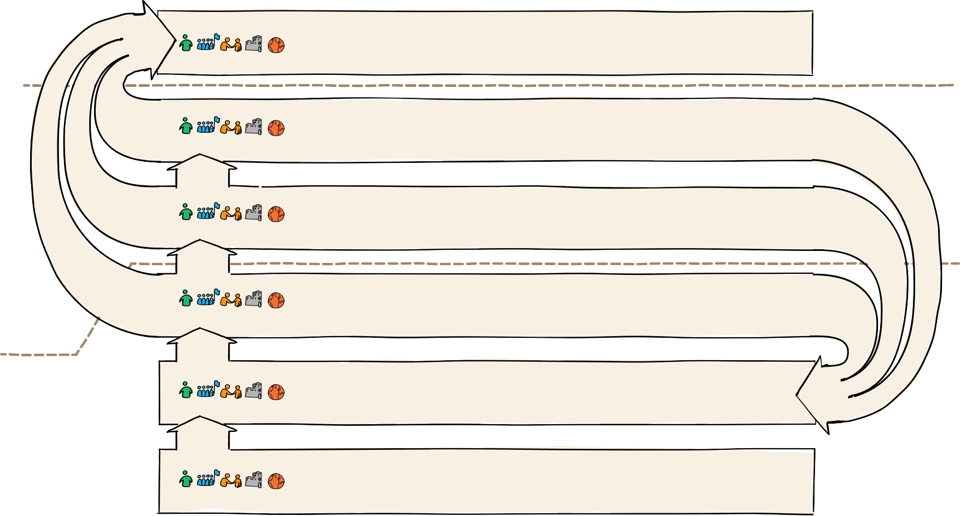
WIRKUNGSNARRATIV TEMPLATE
WIRKUNG
BEABSICHTIGTE NACHHALTIGE ENTWICKLUNG ODER SYSTEMWANDEL
INTERESSEN- BEREICH
EINFLUSS- BEREICH
FINALES ERGEBNIS
HAT DIE FORM EINER NACHHALTIGEN VERÄNDERUNG VON ZUSTÄNDEN
ZWISCHENERGEBNIS
EIN MITTELFRISTIGES ERGEBNIS WIE EINE
ÄNDERUNG DES VERHALTENS ODER DER VORGEHENSWEISEN
UNMITTELBARES ERGEBNIS
EIN KURZFRISTIGES ERGEBNIS WIE Z. B. EIN ERHÖHTES BEWUSSTSEIN, WISSEN, KÖNNEN ODER ZUGANG
EINFLUSS- BEREICH
KONTROLL- BEREICH
AKTIVITÄTEN & OUTPUTS
ERGRIFFENE MAßNAHMEN ODER GELEISTETE ARBEIT
WIRKUNGSEBENEN
Diese Symbole zeigen an, auf welcher Wirkungsebene die Veränderung typischerweise stattﬁndet.
INDIVIDUELLE EBENE
ORGANISATIONSEBENE
PARTNERSCHAFTSEBENE
SEKTORALE EBENE GESELLSCHAFTLICHE
EBENE
INPUTS
Für weitere Informationen: www.partnerschaften2030.de www.rsm.nl/research/centres/prc/
VON DER MAP BEREITGESTELLTE RESSOURCEN
Name der MAP
BESTEHT AUS:
Akteur:
Akteur:
Akteur:
Akteur:

